Slide 1
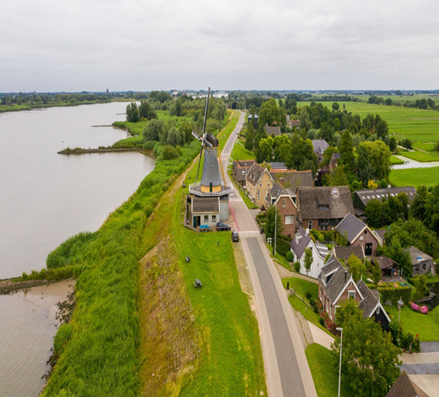
Partiële Dijkversterking SAFE
Streefkerk – Ameide – fort Everdingen
Welkom
We starten om 19:30
Digitale bijeenkomst inspraakperiode
22 februari 2022
Algemene inlichtingen
14-04-2020

Slide 2
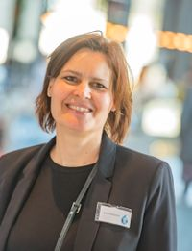
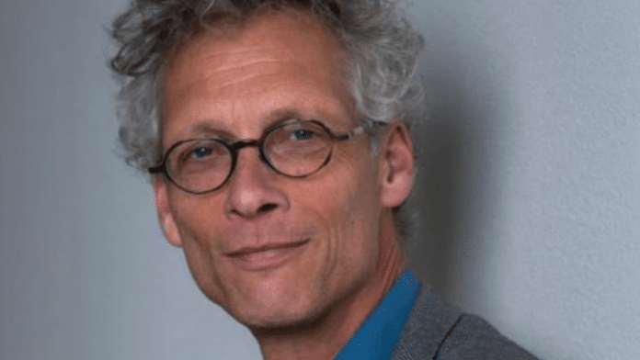
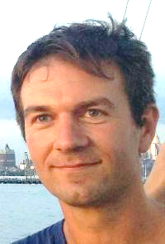
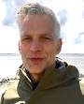
Agenda
19.15 – 19.30: Online inloop
19.30 – 19.35: Introductie Anita van Elteren Host
19.35 – 19.40: Welkom Marc Laeven Heemraad
19.40 – 19.55: Wat is het concept –VKA? Nelle van Veen Technisch Manager
19.55 – 20.10: Stappenplan Pieter Bode Omgevingsmanager
20.10 – 20.25: Vragen Anita van Elteren Host
20.25 – 20.30: afsluiting

Slide 3
Introductie
Spelregels:
Camera mag aan
Geluid uitzetten tijdens de presentatie
Vragen via de chatfunctie of door een virtueel handje opsteken
Privacy:
Informatie die u deelt is openbaar
Presentatie wordt geplaatst op de website www.wsrl.nl/safe
De bijeenkomst wordt niet opgenomen
Wat kunt u verwachten?:
Toelichting op hoofdlijnen→ Vanavond
Toelichting per dijkzone → Persoonlijke tafelgesprekken

Slide 4
Welkom
Door Marc Laeven Heemraad Waterveiligheid

Slide 5
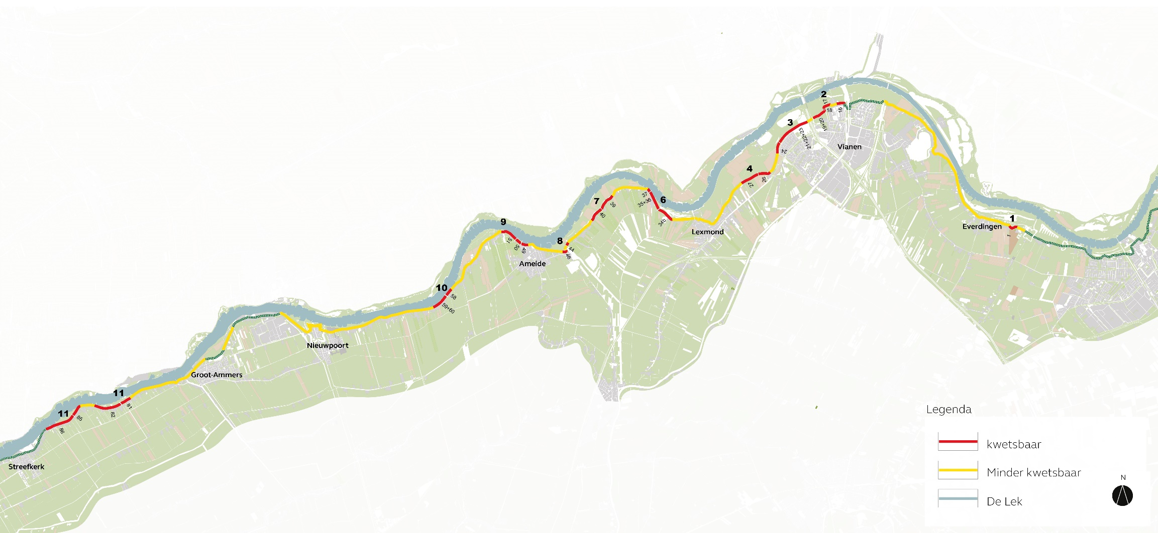
Dijkversterking in fases
Dijkversterking in fases
Groen = geen opgave
Rood = 1e fase SAFE
Oranje= volgende fase
Notes:
Normering veranderd in 2017
34 km van de 40 km afgekeurd → voor 2050 gereed
Trajecten met hoge prioriteit binnen landelijk programma
Reden: beperkt budget
Doel SAFE: overstromingskans verlagen van 1:100 naar 1:1000
Geselecteerd op basis van veiligheidsrendement
Opgave: ca 10 km verdeeld over 10 dijkzones
De overige dijkzones en/of faalmechanismen vóór 2050

Slide 6
Concept nota Voorkeursalternatief
Wat is het?
Globaal dijkontwerp per dijkzone
3 oplossingen:
  Grond binnenwaarts
  Grond buitenwaarts
  Constructie
Notes:
Globaal dijkontwerp; Uitwerking tot op perceelsniveau moet nog gebeuren
Keuze in gemaakt op basis van
Veiligheidsrendement, behoud ruimtelijke kwaliteit
Concept MER
Collectieven en individuele belangen → gesprekken met eigenaren/bewoners, overheden, belangenorganisaties
Het is nog geen dichtgetimmerd ontwerp: aanpassingen zijn te verwachten:
inspraakreacties,
Gesprekken met Provincies, REWS, gemeenten
KIS ??

Slide 7
Concept nota Voorkeursalternatief
Wat is het?
Onderbouwing van de keuze:
  Veiligheidsrendement
  Bestaande waarden en Ruimtelijke Kwaliteit (o.b.v. concept MER)
  Collectieve en individuele belangen
Er zijn nog aanpassingen mogelijk
  Reacties van belanghebbenden
  Gesprek met provincies, gemeenten en Rijkswaterstaat
Notes:
Globaal dijkontwerp; Uitwerking tot op perceelsniveau moet nog gebeuren
Keuze in gemaakt op basis van
Veiligheidsrendement, behoud ruimtelijke kwaliteit
Concept MER
Collectieven en individuele belangen → gesprekken met eigenaren/bewoners, overheden, belangenorganisaties
Het is nog geen dichtgetimmerd ontwerp: aanpassingen zijn te verwachten:
inspraakreacties,
Gesprekken met Provincies, REWS, gemeenten
KIS ??

Slide 8
Concept-voorkeursalternatief
voorkeursalternatief | lengte (km)
Binnenberm / taludverflauwing (i.c.m. een pipingvoorziening) | 4,6 (1,5)
Alleen pipingvoorziening | 0,4
Buitenwaartse asverschuiving | 2,2
Constructie | 2
Maatwerklocatie | 0,3
TOTAAL | 9,6
Notes:
Toelichten wat de oplossingen zijn:
Taludverflauwing
Binnenberm
Piping voorziening
Constructie
Maatwerklocatie

Slide 9
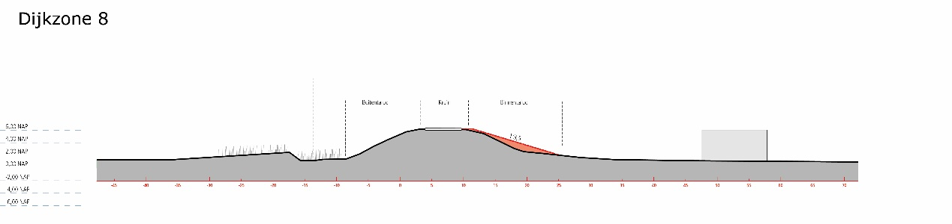
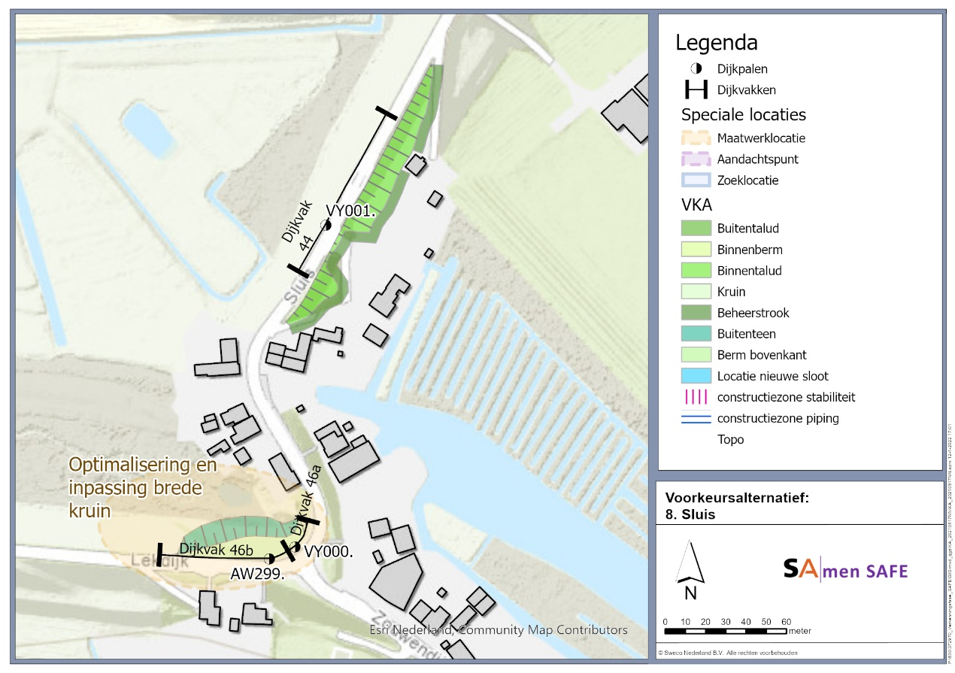
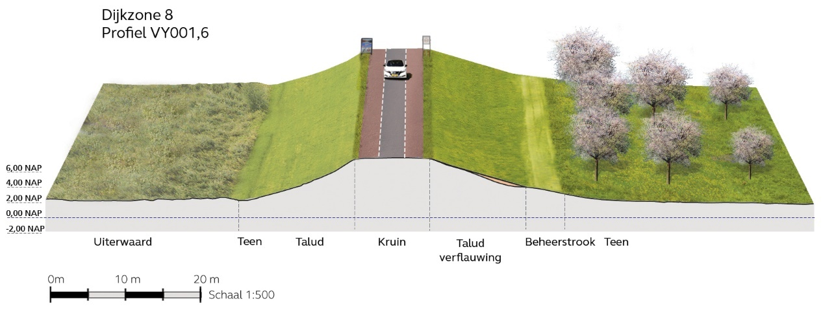
Taludverflauwing

Slide 10
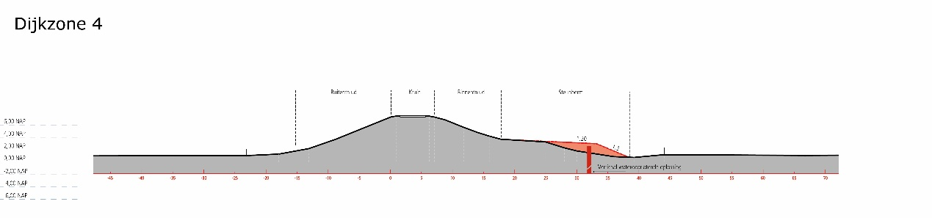
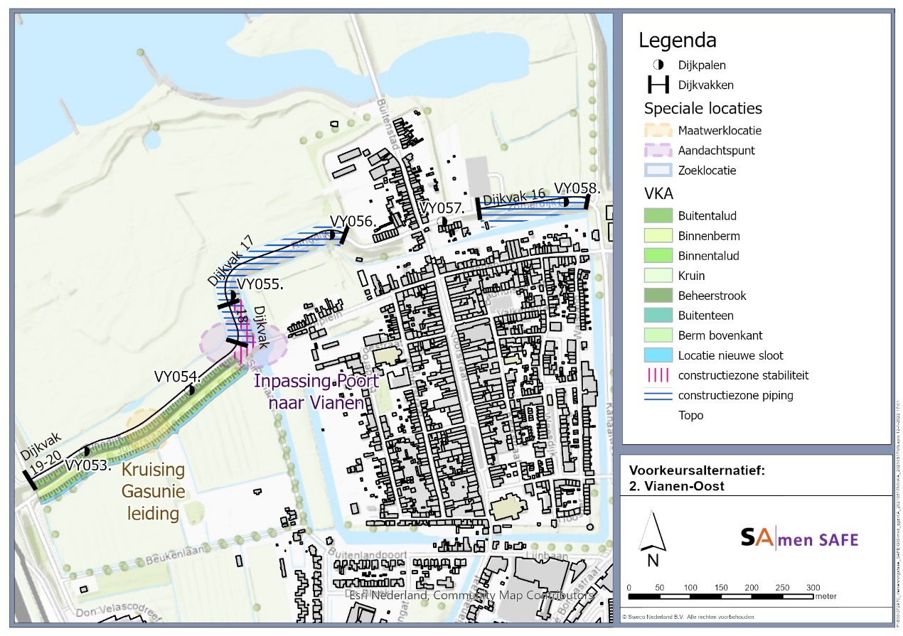
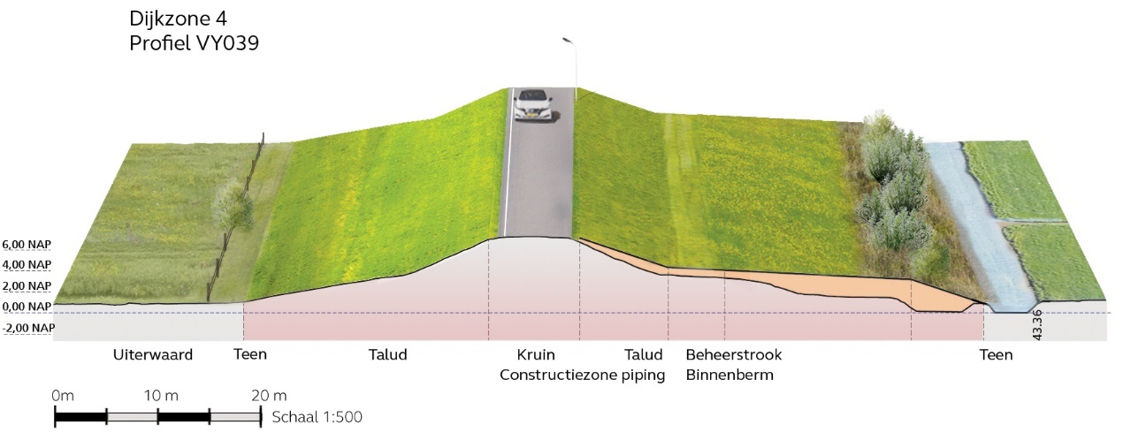
Binnenberm (i.c.m. pipingvoorziening)

Slide 11
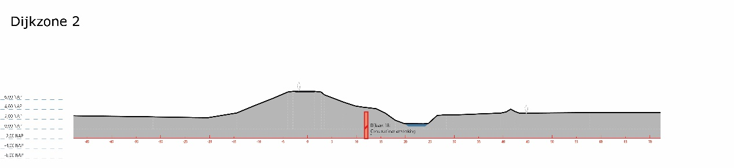
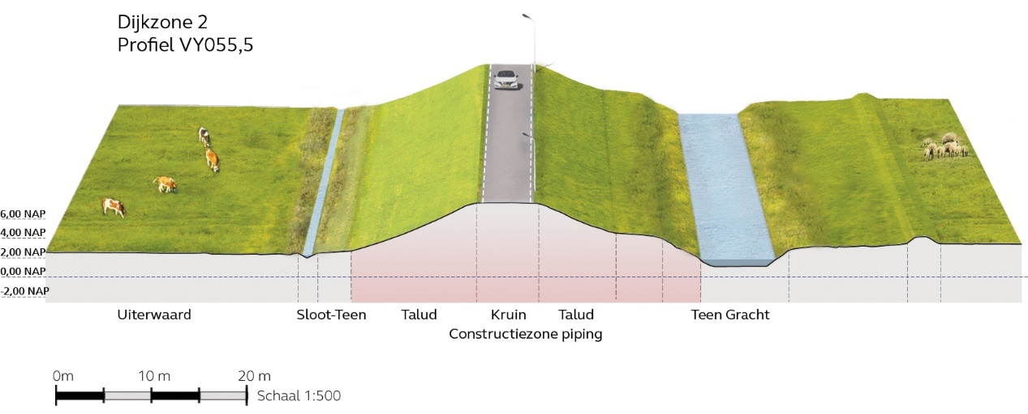
Pipingvoorziening

Slide 12
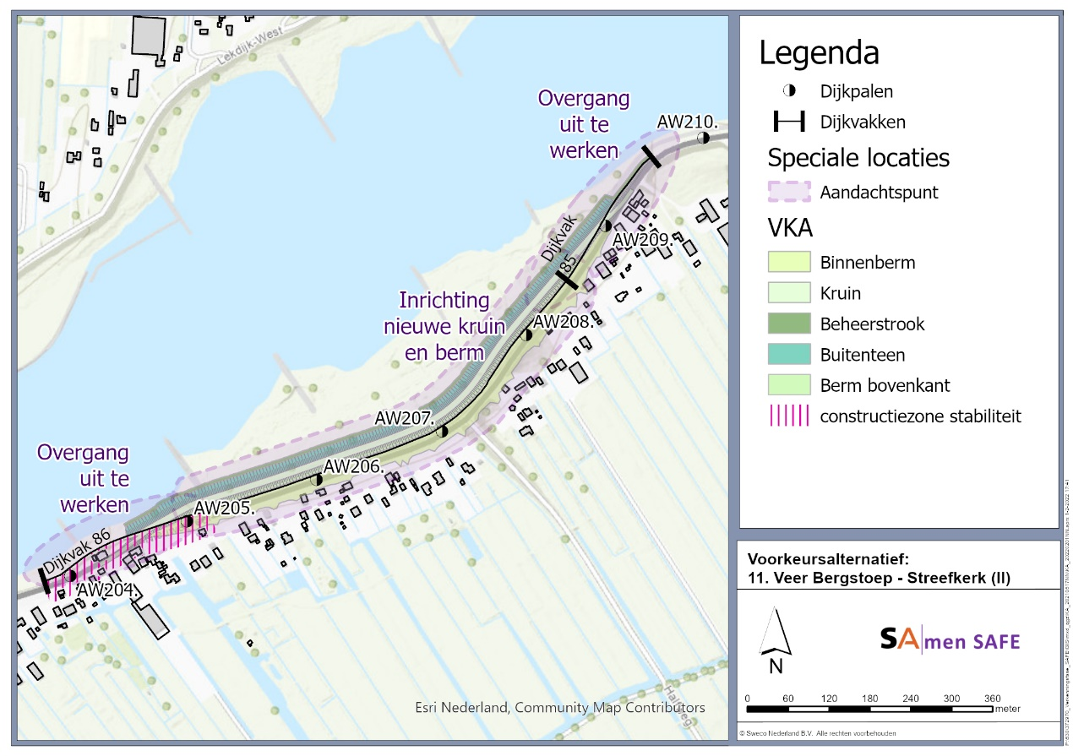
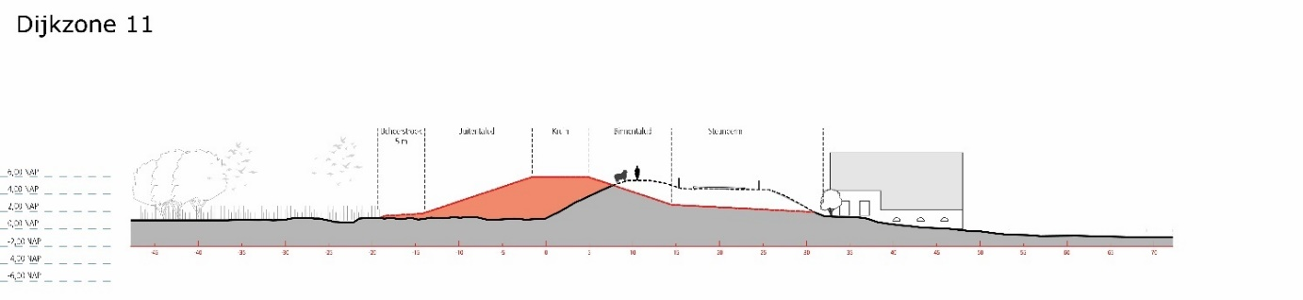
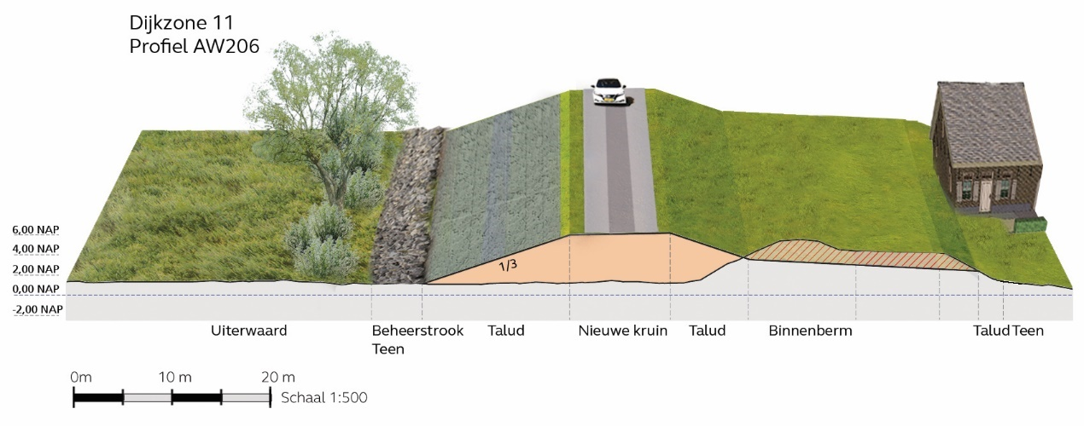
Buitenwaartse asverschuiving

Slide 13
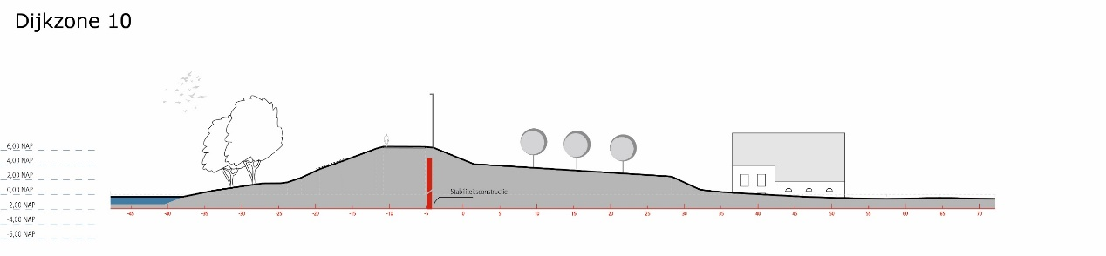
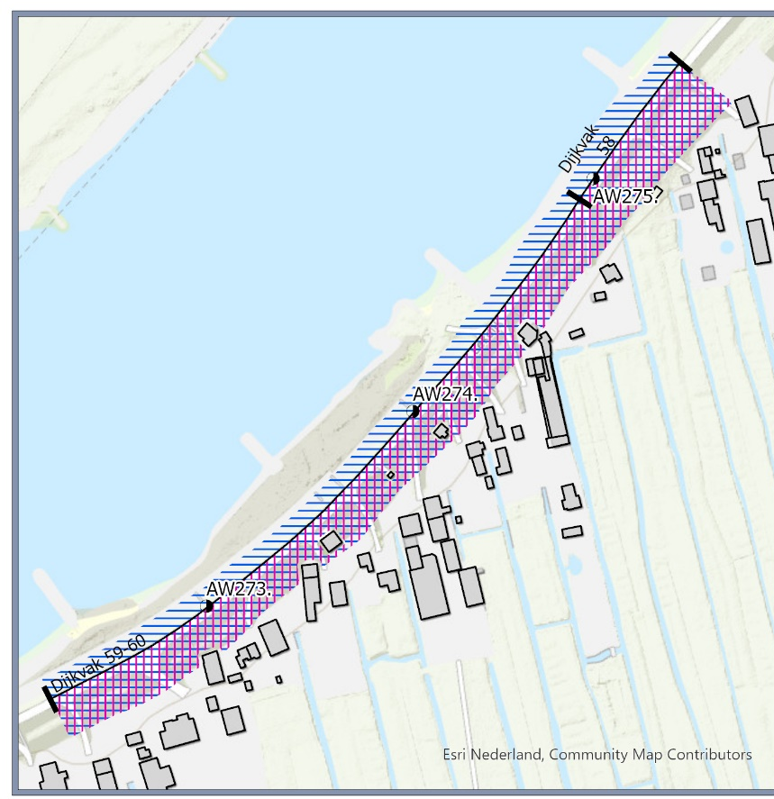
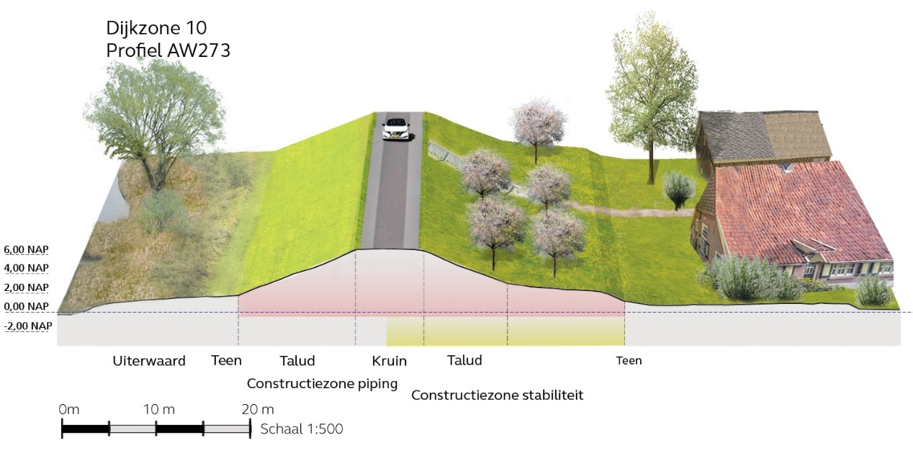
Constructie

Slide 14
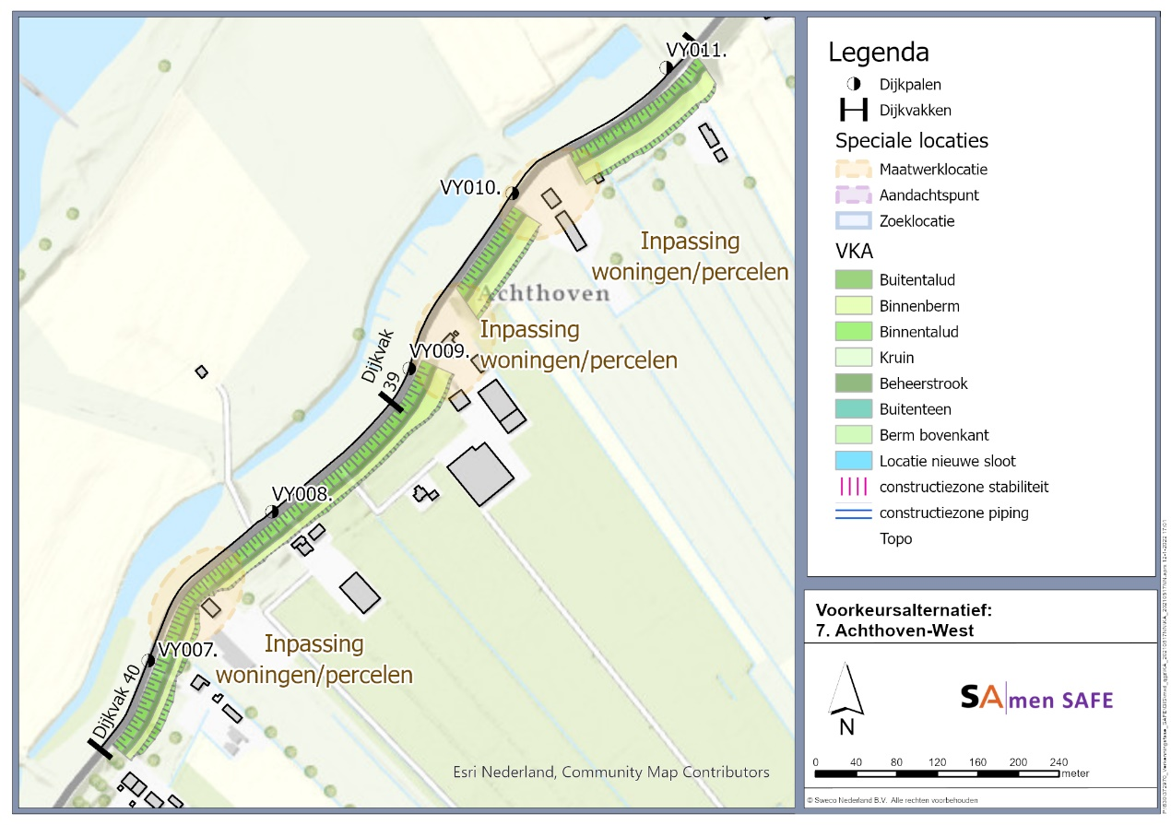
Maatwerklocatie
- Inpassing woningen/percelen
Kruisende leidingen

Slide 15
Welke stappen zijn genomen?
Mei/juni 2021: Bewonersbijeenkomsten alternatieven
Sept 2020: Informatiebijeenkomsten
kansrijke alternatieven per dijkzone
Juli/dec 2021: Persoonlijke gesprekken
2019
2020
2021
2022
2023
2024
2025
2026
2027
Verkenning
Notes:
- September 2020 algemene informatiebijeenkomsten:
Mei/juni 2021: Bewonersbijeenkomsten per dijkzone voor kansrijke alternatieven
Juli – dec 2021: Persoonlijke gesprekken

Slide 16
Waar staan we nu?
Mei/juni 2021: Bewonersbijeenkomsten alternatieven
Sept 2020: Informatiebijeenkomsten
kansrijke alternatieven per dijkzone
Juli/dec 2021: Persoonlijke gesprekken
2019
2020
2021
2022
2023
2024
2025
2026
2027
Concept nota Voorkeursalternatief
14 febr. 27 mrt 2022: Inspraak
Medio 2022: Voorkeursalternatief
Verkenning
Najaar 2022: Reactienota
Notes:
concept voorkeursalternatief:
Inspraak van 14 febr. t/m 27 mrt: stukken op de website en bij de gemeente Molenlanden+ Vijfheerenlanden
Reactienota; antwoord op alle inspraakreacties→ mogelijke aanpassingen
Besluit CDH medio 2022
Reactienota wordt verzonden aan alle insprekers najaar 2022

Slide 17
Welke stappen gaan we nemen?
Mei/juni 2021: Bewonersbijeenkomsten alternatieven
Sept 2020: Informatiebijeenkomsten
kansrijke alternatieven per dijkzone
Juli/dec 2021: Persoonlijke gesprekken
2019
2020
2021
2022
2023
2024
2025
2026
2027
Concept nota Voorkeursalternatief
14 febr. 27 mrt 2022: Inspraak
Medio 2022: Voorkeursalternatief
Verkenning
Najaar 2022: Reactienota
Projectbesluit goedgekeurd
planuitwerking
participatie
Uitwerken VKA
Dijkveilig
realisatie
Notes:
Planuitwerkingsfase
Het voorkeursalternatief wordt verder uitgewerkt tot en vergunbaar ontwerp= dijkontwerp tot op perceelsniveau nauwkeurig. Dit doen we in diverse ontwerprondes. Eindmijlpaal is goedkeuring door GS. Hoe omgeving wordt hier bij betrokken.
- participatie bij de uitwerking van het voorkeursalternatief tot een projectbesluit: moeten we nog vormgeven
Formele procedures: 1) terinzagelegging concept projectbesluit 2) beroepstermijn projectbesluit
Realisatiefase
Dijkveilig eind 2027

Slide 18
Waar kunt u op reageren?
Doel inspraak
Is er een goede afweging gemaakt tussen de verschillende belangen?
Zijn zorgen en wensen goed meegenomen?
Persoonlijke tafelgesprekken op:
maandag 28 februari in Streefkerk
donderdag 10 maart in Ameide
woensdag 16 maart in Vianen
Van 16:00-21:00 in tijdsblokken van 45 min
Aanmelden: via de mailbox safe@wsrl.nl
Meer informatie op:
www.wsrl.nl/safe
Reacties
Tot uiterlijk 27 maart 2022
safe@wsrl.nl of
Waterschap Rivierenland; t.a.v. mevr. M.de Haas; ovv zaaknr. 2022006444

Slide 19
Partiële Dijkversterking SAFE
Streefkerk – Ameide – fort Everdingen
VRAGEN ???
Algemene inlichtingen
14-04-2020

Slide 20
Partiële Dijkversterking SAFE
Streefkerk – Ameide – fort Everdingen
Einde
Bedankt voor uw belangstelling
Digitale bijeenkomst inspraakperiode
22 februari 2022
Algemene inlichtingen
14-04-2020

